Slide 1
第13章
公司會計
會計學／馬君梅 等著（新陸書局股份有限公司 發行）
第十三章 公司會計
Notes:
115/11/08

Slide 2
本章大綱
第一節 公司股份發行與庫藏股交易
第二節 權益的表達與每股帳面金額
第三節 保留盈餘與每股盈餘
第四節 股利的會計處理
會計學／馬君梅 等著（新陸書局股份有限公司 發行）
第十三章 公司會計

Slide 3
第一節 公司股份發行與庫藏股交易
公司的性質與權益結構
公司股份發行的會計處理
庫藏股交易的會計處理
會計學／馬君梅 等著（新陸書局股份有限公司 發行）
第十三章 公司會計

Slide 4

公司的性質與權益結構
(一) 公司的性質
(二) 成立公司組織的優缺點
(三) 權益結構
會計學／馬君梅 等著（新陸書局股份有限公司 發行）
第十三章 公司會計

Slide 5
(一) 公司的性質
  我國公司法第1條規定：「本法所稱公司，謂以營利為目的，依照本法組織、登記、成立之社團法人。」
會計學／馬君梅 等著（新陸書局股份有限公司 發行）
第十三章 公司會計

Slide 6
公司的性質
無限公司
有限公司
兩合公司
股份有限公司：實務上最為常見，股份有限公司係指二人以上股東或政府、法人股東一人所組織，全部資本分為股份，股東就其所認股份，對公司負其責任的公司。
會計學／馬君梅 等著（新陸書局股份有限公司 發行）
第十三章 公司會計

Slide 7
(二)成立公司組織的優點
易於籌措大量資金
所有權人（股東）通常只需負有限清償債務責任
所有權容易移轉
為一獨立於所有權人的法律個體，可永久存在、永續經營，不因股東退出或異動而解散或改組
由董事會聘用專業經理人經營管理
股東間不會有相互代理的問題，可避免合夥企業的合夥人經營理念不同所導致的爭議
會計學／馬君梅 等著（新陸書局股份有限公司 發行）
第十三章 公司會計

Slide 8
成立公司組織的缺點
經營管理會受政府法令約束或管制，經營策略上有時較缺乏彈性
公司營利必須繳納營利事業所得稅，而後將盈餘分配股利予股東個人後亦須繳交所得稅，因此產生重複課稅的問題
所有權與經營控制權分離，股東不能直接監管公司的運作，若管理者只著重個人利益，將損及全體股東的利益
會計學／馬君梅 等著（新陸書局股份有限公司 發行）
第十三章 公司會計

Slide 9
(三) 權益結構
獨資：只有一位業主，必須自行對企業發生之債務負無限清償責任。
合夥：由兩位以上業主（即合夥人）所組成，所有合夥人對企業發生之債務，共同負有連帶無限清償責任。
公司：由許多投資人共同出資成立的企業。公司投資人共同出資的股本，分成許多金額相等的股份(通常每股面額為10 元)，則這些出資的投資人即為公司的股東。
會計學／馬君梅 等著（新陸書局股份有限公司 發行）
第十三章 公司會計

Slide 10
1. 獨資
獨資企業的所有權權益，稱為業主權益，因為只有一位業主，故只需為其設置兩個業主權益帳戶，一為業主資本，另一為業主往來(提存) 。
當獨資企業業主增加投資，或經營結果產生淨利，將增加業主資本帳戶餘額；若業主收回投資或產生淨損，則將減少業主資本帳戶餘額。若企業發生代收或代支業主個人的收入或費用，則應記入業主往來帳戶。
會計學／馬君梅 等著（新陸書局股份有限公司 發行）
第十三章 公司會計

Slide 11
2.合夥
對於合夥企業的所有權權益，則稱為合夥人權益。合夥企業因為有兩位以上合夥人，故必須為每一位合夥人設置合夥人資本及合夥人往來(提存)兩個權益帳戶。
合夥企業發生合夥人投資的增減或經營損益的分配，應記入各個「合夥人資本」帳戶。
若合夥企業發生代收或代支合夥人個人的收入或費用，則應記入「合夥人往來」帳戶。
會計學／馬君梅 等著（新陸書局股份有限公司 發行）
第十三章 公司會計

Slide 12
3.公司
公司組織的所有權權益，則稱為權益。公司投資人共同出資的部分，稱為公司的投入資本。
公司經營結果產生的淨利或淨損，則累積於「保留盈餘」帳戶；若公司於獲利年度發放股利予股東，則應減少「保留盈餘」帳戶餘額。
會計學／馬君梅 等著（新陸書局股份有限公司 發行）
第十三章 公司會計

Slide 13
權益結構
根據會計恆等式，「權益」等於資產總額減負債總額，故又將權益稱為淨資產或公司淨值。
公司資產為公司所擁有的資源，而負債與權益則為公司資源的來源，亦即為債權人與股東對公司資源的請求權。
權益即為公司股東對公司扣除債權部分的剩餘資源的請求權。
會計學／馬君梅 等著（新陸書局股份有限公司 發行）
第十三章 公司會計

Slide 14
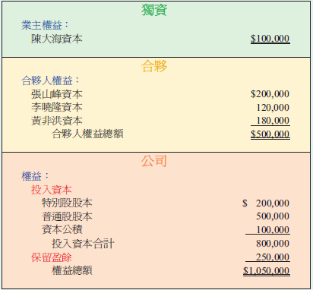
資產負債表上表達方式比較
會計學／馬君梅 等著（新陸書局股份有限公司 發行）
第十三章 公司會計

Slide 15
權益結構
資本：股東對公司投入且已繳足的股本，並向主管機關登記者
資本公積：公司因股本交易所產生的額外權益，包括超過票面金額發行股票所得的溢價、受領贈與、庫藏股票交易的溢價等
  各項資本公積應按其性質分別列示
保留盈餘或累積虧損：由營業結果所產生的權益，包括法定盈餘公積、特別盈餘公積及未分配盈餘或待彌補虧損
會計學／馬君梅 等著（新陸書局股份有限公司 發行）
第十三章 公司會計

Slide 16
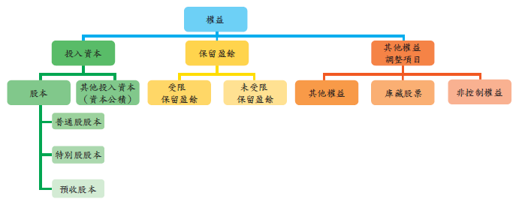
公司權益結構圖
會計學／馬君梅 等著（新陸書局股份有限公司 發行）
第十三章 公司會計

Slide 17

公司股份發行的會計處理
業經主管機關核准發行的股本，稱為核定股本，此即公司可發行股本的上限
在核定股本總額內，公司已實際發行予股東的股本，稱為已發行股本或實收資本
公司可能不會立即發行所有已核定的股數，部分股數將保留至日後需增資時才發行，此已核定而尚未發行的部分，稱為未發行股本
會計學／馬君梅 等著（新陸書局股份有限公司 發行）
第十三章 公司會計

Slide 18
公司股份發行的會計處理
股票的分類
現金發行股份的會計處理
發行股票取得服務或非現金資產
會計學／馬君梅 等著（新陸書局股份有限公司 發行）
第十三章 公司會計

Slide 19
(一)股票的分類- 1.有面額股票
我國公司法規定，股份有限公司之資本，應分為股份，擇一採行票面金額股或無票面金額股。採行票面金額股者，每股金額應歸一律，此種股票稱為有面額股票。
採行票面金額股之公司，其股票之發行價格，不得低於票面金額。但公開發行股票之公司，證券主管機關另有規定者，不在此限。
每股面額代表每股的法定資本，每股面額不必然等於股票的每股市價或售價，它是發行股份時，貸記「股本」帳戶之每股金額。
會計學／馬君梅 等著（新陸書局股份有限公司 發行）
第十三章 公司會計

Slide 20
(一)股票的分類- 2.無面額股票
票面上沒印有每股票面金額，僅載明股數之股票，且公司章程中也未規定每股票面金額
我國公司法 於 104 年 7 月 1 日 修 訂 後，允許公司發行無票面金額股票。
董事會可將每股設定一定的金額作為股本，稱為設定價值
有設定價值之無票面金額股票，其設定價值即為法定資本。 無票面金額股票若也無設定價值，則發行此類股票所得的全部價款即為 法定資本。
會計學／馬君梅 等著（新陸書局股份有限公司 發行）
第十三章 公司會計

Slide 21
(一)股票的分類- 普通股與特別股
普通股
  若公司僅發行一種股票，其股東同時享有投票權、分配公司盈餘、優先認購新股及分配剩餘財產等權利
特別股
  特別股係指享有某些普通股所未有的特殊或優先權利的股票，故亦稱優先股。
會計學／馬君梅 等著（新陸書局股份有限公司 發行）
第十三章 公司會計

Slide 22
發行特別股的原因
特別股股東通常沒有投票權，故發行特別股可避免稀釋當權派對公司之控制權，同時又可取得所需資金
為免發行過多普通股而降低當年度之每股盈餘
避免舉債(如發行公司債)過多而造成公司資本結構惡化，或利息費用負擔太重
會計學／馬君梅 等著（新陸書局股份有限公司 發行）
第十三章 公司會計

Slide 23
(二)現金發行股份的會計處理
會因企業係以現金或非現金方式發行、股票為普通股或特別股、或發行價格是否等於面額等問題，其處理方式略有不同。
發行有面額的股票時，實際發行價格可能有三種情況：
  (1)等於面額（平價發行）
  (2)高於面額（溢價發行）
  (3)低於面額（折價發行）
會計學／馬君梅 等著（新陸書局股份有限公司 發行）
第十三章 公司會計

Slide 24
現金發行股份的會計處理
實際發行價格＞面額，差額貸記「資本公積－發行溢價」
實際發行價格＜面額，差額借記「資本公積－發行折價」，為資本公積或權益的抵銷項目
股票發行溢價並非公司的盈餘，亦非公司的法定資本，但仍為股東投入資本的一部分，應列入資產負債表中權益內，使其與股本相加，以表達公司股東實際投入的總資本
會計學／馬君梅 等著（新陸書局股份有限公司 發行）
第十三章 公司會計

Slide 25
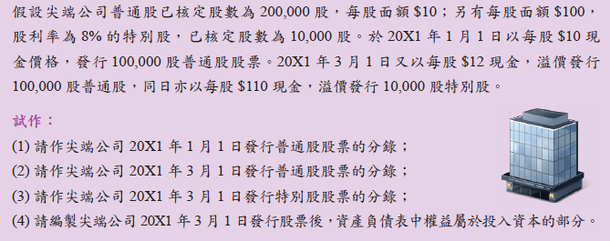
釋例1
會計學／馬君梅 等著（新陸書局股份有限公司 發行）
第十三章 公司會計

Slide 26
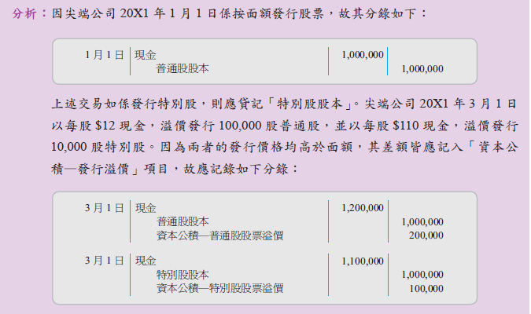
釋例1 分析
會計學／馬君梅 等著（新陸書局股份有限公司 發行）
第十三章 公司會計

Slide 27
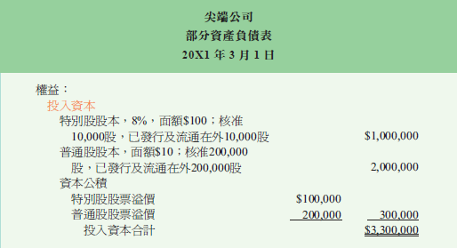
釋例1 - 資產負債表表達
會計學／馬君梅 等著（新陸書局股份有限公司 發行）
第十三章 公司會計

Slide 28
(三)發行股票取得服務或非現金資產
應遵循成本原則，根據所取得服務或非現金資產的公允價值入帳，若取得服務或非現金資產無法可靠衡量其公允價值時，以發行股票的公允價值衡量。
當企業藉由發行股票取得不動產、廠房及設備資產，則此項資產的成本不能按股份的面額計算，應以取得資產的公允價值決定取得資產的成本。
會計學／馬君梅 等著（新陸書局股份有限公司 發行）
第十三章 公司會計

Slide 29

範例-發行股票取得服務
尖端公司於20X1年1月初，請台北律師事務所協助辦理公司設立登記，律師服務費為$18,000。
1月15 日，台北律師事務所同意接受尖端公司以發行1,500 股每股面額$10的普通股，抵付其服務費
會計學／馬君梅 等著（新陸書局股份有限公司 發行）
第十三章 公司會計

Slide 30
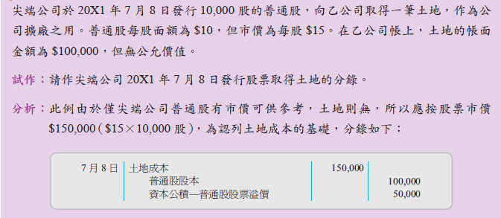
釋例2-發行股票取得非現金資產
會計學／馬君梅 等著（新陸書局股份有限公司 發行）
第十三章 公司會計

Slide 31

庫藏股交易的會計處理
公司發行的股票，已流通在外，經公司本身自證券市場或向原持有股東予以買回，且尚未加以註銷者，即為庫藏股票
庫藏股不能享有股利，也沒有投票權，計算每股盈餘時，庫藏股不能計入流通在外股數之中
庫藏股交易的會計處理方法，實務上採成本法
會計學／馬君梅 等著（新陸書局股份有限公司 發行）
第十三章 公司會計

Slide 32
庫藏股交易的會計處理
(一) 買回庫藏股的會計處理
(二) 處分庫藏股的會計處理
會計學／馬君梅 等著（新陸書局股份有限公司 發行）
第十三章 公司會計

Slide 33
(一)買回庫藏股的會計處理
公司收回庫藏股視為臨時減少權益，應按取得成本借記「庫藏股票」
再售出庫藏股時，應按當初取得成本貸記「庫藏股票」
  再售出價格＞取得成本，差額貸記「資本公積－庫藏股票交易」
  再售出價格＜取得成本，差額借記「資本公積－庫藏股票交易」或「保留盈餘」
會計學／馬君梅 等著（新陸書局股份有限公司 發行）
第十三章 公司會計

Slide 34

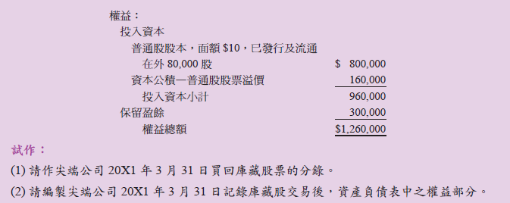
釋例3
會計學／馬君梅 等著（新陸書局股份有限公司 發行）
第十三章 公司會計

Slide 35
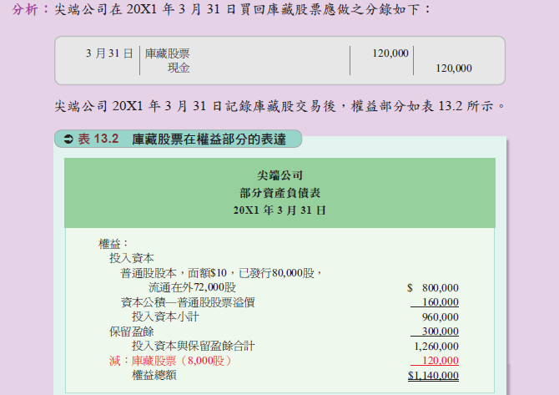
釋例
3
分析
會計學／馬君梅 等著（新陸書局股份有限公司 發行）
第十三章 公司會計

Slide 36
(二) 處分庫藏股的會計處理
庫藏股的處分係指將已取得的庫藏股再予售出或註銷
庫藏股交易的處分方式，可分為四種情況：
  庫藏股再售出價格等於取得成本
  以高於成本再售出庫藏股
  以低於成本再售出庫藏股
  將庫藏股註銷(略)
會計學／馬君梅 等著（新陸書局股份有限公司 發行）
第十三章 公司會計

Slide 37

1. 庫藏股售出價格等於取得成本
若尖端公司於2015年4月15日，以每股$15現金價格，售出2,500股庫藏股，則應記錄如下的分錄：
會計學／馬君梅 等著（新陸書局股份有限公司 發行）
第十三章 公司會計

Slide 38

2. 以高於成本售出庫藏股
若尖端公司於20X1年4月30日，以每股$18現金價格，再售出2,000股庫藏股，分錄如下：
會計學／馬君梅 等著（新陸書局股份有限公司 發行）
第十三章 公司會計

Slide 39
3. 以低於成本售出庫藏股
若庫藏股售出價格低於取得成本時，應將售價低於成本之差額，借記「資本公積－庫藏股票交易」，但此帳戶不允許產生借方餘額
「資本公積－庫藏股票交易」屬於投入資本帳戶，資本帳戶在法律上不應發生負數
當「資本公積－庫藏股票交易」的貸方餘額不足以沖抵售價低於成本的差額時，其不足之數應借記「保留盈餘」
會計學／馬君梅 等著（新陸書局股份有限公司 發行）
第十三章 公司會計

Slide 40

以低於成本售出庫藏股範例1
若尖端公司於20X1年6月10日，以每股$11現金價格，再售出1,000股庫藏股，則應做如下分錄：
會計學／馬君梅 等著（新陸書局股份有限公司 發行）
第十三章 公司會計

Slide 41
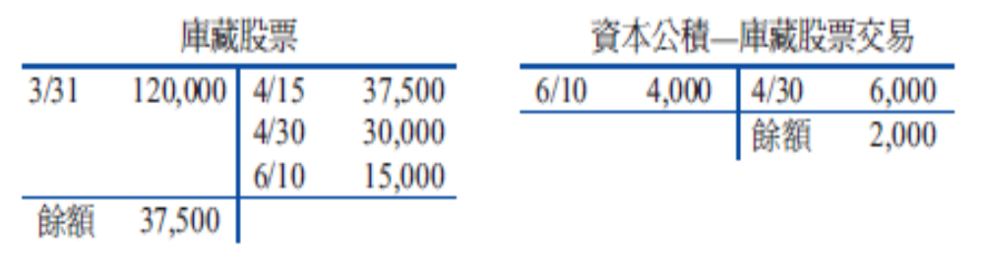
以低於成本售出庫藏股範例2
上述分錄經過帳後， 尖端公司在20X1年6 月10 日的「庫藏股票」與「資本公積-庫藏股票交易」兩帳戶的餘額，應當顯示如下內容：
會計學／馬君梅 等著（新陸書局股份有限公司 發行）
第十三章 公司會計

Slide 42

以低於成本售出庫藏股範例3
尖端公司於20X1年6月15日，以每股$10 現金價格，再售出1,000 股庫藏股。分錄如下：
由於售價低於成本部分為$5,000，而「資本公積-庫藏股票交易」帳戶的僅有貸餘$2,000，其餘不足之數$3,000應借記「保留盈餘」
會計學／馬君梅 等著（新陸書局股份有限公司 發行）
第十三章 公司會計

Slide 43

第二節 權益的表達與每股帳面金額
權益項目在資產負債表的表達
每股帳面金額的計算
會計學／馬君梅 等著（新陸書局股份有限公司 發行）
第十三章 公司會計

Slide 44
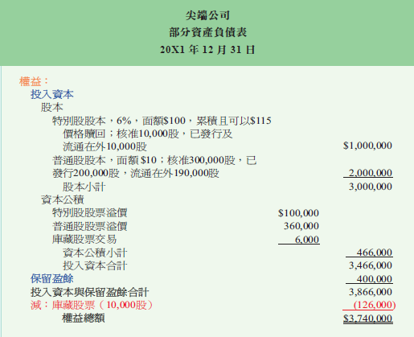
資產負債表的表達
會計學／馬君梅 等著（新陸書局股份有限公司 發行）
第十三章 公司會計

Slide 45
每股帳面金額的計算
每股帳面金額又稱為每股權益
表示普通股股東擁有每一股份對公司淨資產所具有的權利，而公司淨資產則為資產總額減去負債總額之數
當公司只發行普通股時，屬於普通股股東之淨資產即為權益總額，故
  普通股每股帳面金額＝權益總額÷流通在外及已認購但尚未發行之普通股股數總和
會計學／馬君梅 等著（新陸書局股份有限公司 發行）
第十三章 公司會計

Slide 46
每股帳面金額的計算
同時有特別股及普通股流通在外，則計算普通股每股帳面金額時較為複雜，其步驟有三：
  計算屬於特別股股東的權益，即特別股贖回或清算價值及所有積欠股利的合計數
  計算屬於普通股股東的權益，即由公司權益總額減去屬於特別股股東的權益
  將屬於普通股股東的權益除以普通股流通在外的股數總和，即得普通股的每股帳面金額
會計學／馬君梅 等著（新陸書局股份有限公司 發行）
第十三章 公司會計

Slide 47
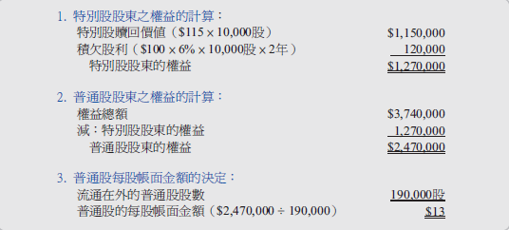
範例
假設由於公司現金短缺，已有兩年未分配任何股利給股東。故普通股的每股帳面金額計算如下：
會計學／馬君梅 等著（新陸書局股份有限公司 發行）
第十三章 公司會計

Slide 48
每股帳面金額的計算
每股帳面金額的計算並不須考慮其發行價格或原始投入資本，僅須考慮贖回（或清算）時，各類股票應有的權益，故特別股的權益只包括其可贖回（或清算）價值及積欠股利。
會計學／馬君梅 等著（新陸書局股份有限公司 發行）
第十三章 公司會計

Slide 49
第三節 保留盈餘與每股盈餘
保留盈餘
每股盈餘的計算
會計學／馬君梅 等著（新陸書局股份有限公司 發行）
第十三章 公司會計

Slide 50
本節架構
保留盈餘
保留盈餘的意義
前期損益調整
保留盈餘的指撥
保留盈餘表的編製
每股盈餘的計算
股利的會計處理
股利的性質
股利的種類及會計處理
股票分割
會計學／馬君梅 等著（新陸書局股份有限公司 發行）
第十三章 公司會計

Slide 51
保留盈餘
(一) 保留盈餘的意義
(二) 前期損益調整
(三) 保留盈餘的指撥
會計學／馬君梅 等著（新陸書局股份有限公司 發行）
第十三章 公司會計

Slide 52
(一) 保留盈餘的意義
一項權益項目，其主要來源乃是由營業所產生的淨利，故其期末餘額顯示，公司自從開始營業至資產負債表日所累積且尚未分配給股東的盈餘（或虧損），仍以某些形式保留在企業內者。
會計學／馬君梅 等著（新陸書局股份有限公司 發行）
第十三章 公司會計

Slide 53
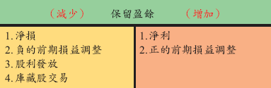
影響保留盈餘增減之項目
會計學／馬君梅 等著（新陸書局股份有限公司 發行）
第十三章 公司會計

Slide 54
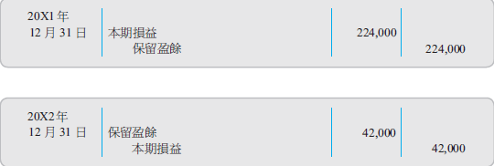
範例
尖端公司若於20X1年度產生淨利$224,000，但於20X2年度發生淨損$42,000，則兩年度期末結算後應分別作如下的結帳分錄：
會計學／馬君梅 等著（新陸書局股份有限公司 發行）
第十三章 公司會計

Slide 55
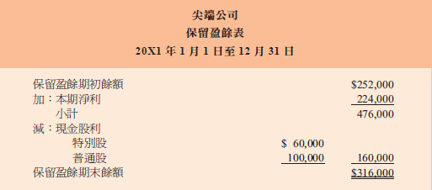
簡要式保留盈餘表
會計學／馬君梅 等著（新陸書局股份有限公司 發行）
第十三章 公司會計

Slide 56

(二) 前期損益調整
本期發現以前年度盈餘有錯誤，諸如計算、記錄或認定上(如資本支出誤列為收益支出)所產生者，或是會計原則與方法在應用上發生錯誤等，致使保留盈餘的期初餘額有誤，而必須加以更正的調整事項。
會計學／馬君梅 等著（新陸書局股份有限公司 發行）
第十三章 公司會計

Slide 57
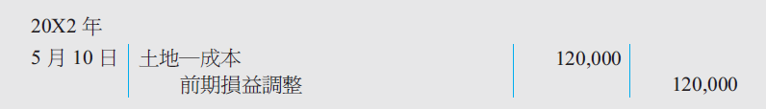
範例
假設尖端公司在20X1年以$120,000的成本取得一筆土地，但被記入費用帳戶，而非土地帳戶。20X1年的財務報表公布後，20X2年5月10日發現此一錯誤，則須作前期損益調整分錄加以更正，調整分錄：
會計學／馬君梅 等著（新陸書局股份有限公司 發行）
第十三章 公司會計

Slide 58
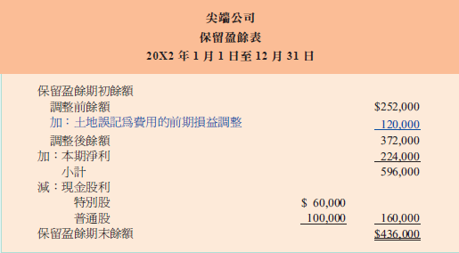
含前期損益調整的保留盈餘表
會計學／馬君梅 等著（新陸書局股份有限公司 發行）
第十三章 公司會計

Slide 59
(三) 保留盈餘的指撥
一種限制保留盈餘分配或用途的作法，公司的保留盈餘可能因受法令規定、契約約束，或基於董事會決議自願性提撥的理由（例如為將來擴建廠房計畫之需）而受到限制，不能自由分配或運用。
會計學／馬君梅 等著（新陸書局股份有限公司 發行）
第十三章 公司會計

Slide 60

(三) 保留盈餘的指撥
受限制而不得作為盈餘分配之保留盈餘，會計上稱為「已指撥保留盈餘」或「受限保留盈餘」。
其餘未受有限制的保留盈餘或累積虧損，則稱為「未指撥保留盈餘」或「未受限保留盈餘」。
保留盈餘指撥的會計處理方式，通常僅以附註方式揭露之，如：
會計學／馬君梅 等著（新陸書局股份有限公司 發行）
第十三章 公司會計

Slide 61
每股盈餘的計算
每股盈餘（EPS）即代表公司每一股流通在外普通股的獲利能力，每股盈餘愈大則公司普通股的投資價值愈高，反之則愈低
每股盈餘＝普通股股東所能享有的盈餘÷流通在外的普通股加權平均股數
會計學／馬君梅 等著（新陸書局股份有限公司 發行）
第十三章 公司會計

Slide 62
每股盈餘的計算步驟
決定普通股股東所能分享的盈餘
計算流通在外普通股加權平均股數
計算每股盈餘
會計學／馬君梅 等著（新陸書局股份有限公司 發行）
第十三章 公司會計

Slide 63
範例- 流通在外普通股加權平均股數
假設尖端公司1月1日流通在外普通股股數為50,000股，於7月1日增資發行20,000股，則全年流通在外的加權平均股數為60,000股，計算如下：
50,000股×6/12 ＋70,000股×6/12 ＝60,000股
亦可採用另一種計算方式，如下：
50,000股×12/12 ＋20,000股×6/12 ＝60,000股
會計學／馬君梅 等著（新陸書局股份有限公司 發行）
第十三章 公司會計

Slide 64
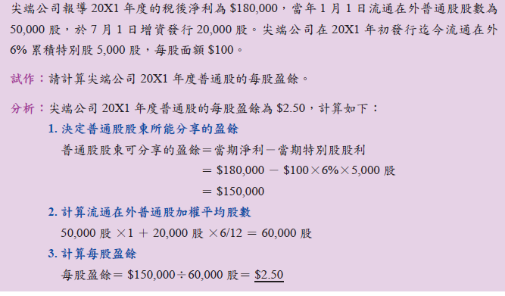
釋例4
會計學／馬君梅 等著（新陸書局股份有限公司 發行）
第十三章 公司會計

Slide 65
第四節 股利的會計處理
股利的性質
股利分配的相關日期
股利的種類及會計處理
會計學／馬君梅 等著（新陸書局股份有限公司 發行）
第十三章 公司會計

Slide 66
股利的性質
是公司對股東的盈餘分配，公司通常在有盈餘時，且經董事會及股東大會決議通過，將已賺得累積盈餘分配予股東。
公司股利分配主要來源為未受限保留盈餘，一般多以現金或股票股利方式發放股利。
會計學／馬君梅 等著（新陸書局股份有限公司 發行）
第十三章 公司會計

Slide 67
股利分配的相關日期
宣告日
股利基準日
停止過戶日
股利發放日
會計學／馬君梅 等著（新陸書局股份有限公司 發行）
第十三章 公司會計

Slide 68
範例
尖端公司在20X1年6月1日由董事會提案並經股東大會同意後，宣告公司將根據7月5日的股東名冊，於7月25日發放股利予股東
  6月1日為股利宣告日
  6月30日為停止過戶日
  7月5日為股利基準日
  7月25日則為股利發放日
會計學／馬君梅 等著（新陸書局股份有限公司 發行）
第十三章 公司會計

Slide 69
股利的種類及會計處理
(一) 現金股利：公司將其累積盈餘以現金分配給股東。
(二) 股票股利：公司以本身的股票作為股利發放的標的，按同類股票股東原持股比率無償分配額外股票給股東。
會計學／馬君梅 等著（新陸書局股份有限公司 發行）
第十三章 公司會計

Slide 70
現金股利
發放現金股利，公司應具備三項要件：
  有可供分配的保留盈餘
  有足夠的現金
  由董事會提案且經股東大會同意
會計學／馬君梅 等著（新陸書局股份有限公司 發行）
第十三章 公司會計

Slide 71
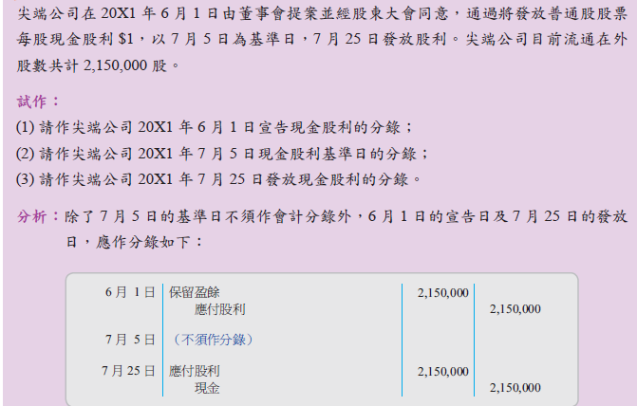
釋例5
會計學／馬君梅 等著（新陸書局股份有限公司 發行）
第十三章 公司會計

Slide 72
股票股利
會計上對股票股利的處理方式，視發放股數佔整體流通在外股數比率(配股率)的大小決定。
若股票股利的配股率
  不超過20~25%，為小額股票股利
  超過20~25%，為大額股票股利
會計學／馬君梅 等著（新陸書局股份有限公司 發行）
第十三章 公司會計

Slide 73
1.小額股票股利
配股率少於20~25% 的股票股利
假設其對股票市價的影響很小，甚至沒有影響
每一新股的價值相當於原先流通在外股票的每股市價
一般公認會計原則認為，該項股利的入帳金額，應以宣告日流通在外股票的公允價值來記錄
會計學／馬君梅 等著（新陸書局股份有限公司 發行）
第十三章 公司會計

Slide 74
小額股票股利
會計帳上以股票股利的總市價，借記「保留盈餘」、以股票股利的總面額(或設定價值)，貸記「待分配股票股利」，再將總市價與總面額(或設定價值)的差額記入「資本公積－普通股股票溢價」。
而於股票股利的發放日，再借記「待分配股票股利」，貸記股本項目。
公司若於股票股利宣告日及發放日之間編製資產負債表，則「待分配股票股利」應列於表中權益部分投入資本的股本項下。
會計學／馬君梅 等著（新陸書局股份有限公司 發行）
第十三章 公司會計

Slide 75
2.大額股票股利
配股率大於20~25% 者
由於發放大額股票股利，將增加市場交易籌碼，而股票的流通數量愈大，通常會降低股票市價，所以股票的原有市價便不適合作為股票股利的入帳基礎
會計帳上以股票的面額記錄股票股利
會計學／馬君梅 等著（新陸書局股份有限公司 發行）
第十三章 公司會計

Slide 76
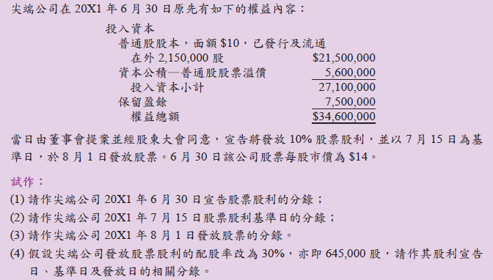
釋例6
會計學／馬君梅 等著（新陸書局股份有限公司 發行）
第十三章 公司會計

Slide 77
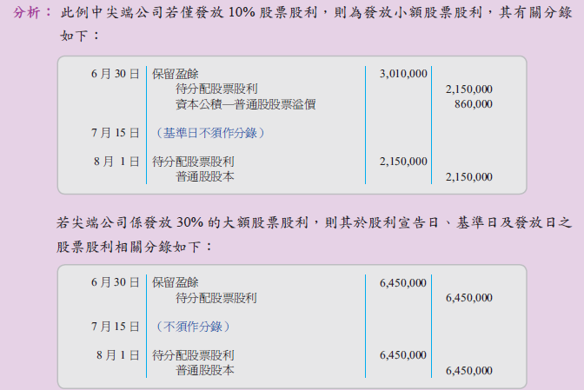
釋例6 - 分析
會計學／馬君梅 等著（新陸書局股份有限公司 發行）
第十三章 公司會計

Slide 78
股票股利對公司帳戶的影響
僅在於將部分保留盈餘金額，經由股票股利轉列入股本及「資本公積－發行溢價」
等額減少保留盈餘帳戶餘額，並增加永久性的投入資本，故俗稱為盈餘轉增資
股票股利分配之後，由於權益總額不變但流通在外股數增加，故同類股票的每股帳面金額將會降低
會計學／馬君梅 等著（新陸書局股份有限公司 發行）
第十三章 公司會計

